Slide 1


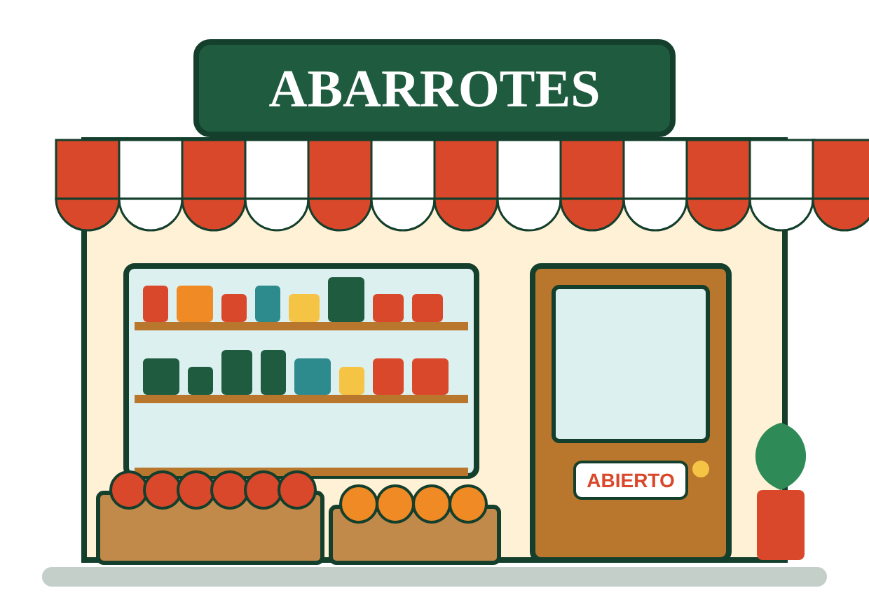

ACTIVIDAD 1.2
Reporte de práctica
Sistema de Control de Inventario y Ventas de una Tienda de Abarrotes
INSTITUCIÓN
Instituto Tecnológico Frontera Comalapa
NÚM. CONTROL
231260014
MODALIDAD
Mixta
ALUMNA
Morales Torres Cynthia Jasmine
CARRERA
Ingeniería Sistemas Computacionales
DOCENTE
Ing. Francisco Javier Velázquez Mingo
ASIGNATURA
Gestión de Proyectos Software
ACTIVIDAD
Reporte de práctica
SEMESTRE
7mo
FECHA DE ENTREGA
Frontera Comalapa, Chiapas a 20 de octubre de 2026

Slide 2





Propósito y enfoque de la práctica
Documentar cómo se analizó una necesidad de una tienda de abarrotes, cómo se estructuró el anteproyecto de software y cómo se representaron sus funciones mediante un diagrama UML elaborado en draw.io.
Analizar la necesidad
Formular el anteproyecto
Modelar el sistema
Identificar dificultades en productos, inventario, caducidades, ventas y fiados.
Definir problema, justificación, objetivos, alcance, requerimientos y propuesta técnica.
Traducir requerimientos a actores, casos de uso y relaciones UML en draw.io.
Tienda de abarrotes · Actividad 1.2 · Reporte de práctica
2

Slide 3


Objetivos de la práctica
Objetivo general
Objetivos específicos
Explicar el proceso de análisis y documentación del anteproyecto Sistema de Control de Inventario y Ventas de una Tienda de Abarrotes, así como la elaboración de su diagrama UML en draw.io para representar sus funciones principales.
• Describir la problemática y justificación.
• Documentar objetivos y alcance.
• Identificar requerimientos funcionales y no funcionales.
• Presentar metodología, tecnologías y cronograma.
• Explicar actores, casos de uso y relaciones UML.
Tienda de abarrotes · Actividad 1.2 · Reporte de práctica
3

Slide 4




Contexto y problemática identificada
El anteproyecto parte de la necesidad de mantener información confiable y actualizada sobre los productos que vende una tienda de abarrotes.
Productos
Inventario y caducidad
Ventas y fiados
Registrar código, nombre, categoría, presentación y precios de compra y venta.
Conocer existencias, stock mínimo y fechas de caducidad de productos perecederos.
Registrar ventas, fiados y abonos, y consultar el movimiento por mes.
• Desconocimiento de las cantidades reales en anaquel y bodega, y diferencias entre inventario físico y registros.
• Riesgo de mantener productos caducados y dificultad para conocer ventas mensuales, demanda y saldos de fiados.
Tienda de abarrotes · Actividad 1.2 · Reporte de práctica
4

Slide 5
Planteamiento del problema y solución propuesta
Problemas descritos
Necesidad y propuesta
• Cantidades reales de mercancía poco claras.
• Posibilidad de conservar productos caducados entre existencias.
• Precios que pueden no estar actualizados por cambios de proveedores.
• Dificultad para conocer ventas mensuales y productos de mayor rotación.
• Fiados anotados en libreta, con riesgo de errores en los saldos.
Contar con un sistema que reúna productos, ventas y fiados en un solo lugar, actualice existencias al confirmar cada operación, permita consultar reportes y ayude a revisar caducidades y stock bajo.
Tienda de abarrotes · Actividad 1.2 · Reporte de práctica
5

Slide 6

Justificación y objetivos del anteproyecto
Justificación
Objetivo general
Automatizar búsquedas, cálculos de ventas y actualización de existencias puede disminuir el trabajo manual en el mostrador. El control de caducidad permite identificar productos próximos a vencer; las alertas de stock bajo apoyan la reposición con proveedores. Los reportes muestran ventas, fiados y productos de mayor movimiento.
Académicamente, permite aplicar análisis de requerimientos, bases de datos, programación, validación y pruebas.
Desarrollar un sistema informático para gestionar el inventario y las ventas de una tienda de abarrotes, facilitando la administración de productos, precios, existencias, fechas de caducidad, fiados y reportes mensuales.
Objetivos específicos: administrar productos, guardar precios y cantidades, controlar caducidades, generar alertas, registrar ventas y fiados, validar existencias y generar reportes.
Tienda de abarrotes · Actividad 1.2 · Reporte de práctica
6

Slide 7

Definición del alcance y limitaciones
Incluido en la primera versión
Fuera del alcance inicial
• Gestión de productos y categorías.
• Control de inventario y stock.
• Control de caducidades.
• Registro de ventas y fiados.
• Reportes mensuales.
• Uso desde equipo autorizado y almacenamiento en base de datos.
• Cuentas de usuario, según implementación final.
• Facturación electrónica.
• Conexión con sistemas fiscales.
• Contabilidad completa.
• Pedidos automáticos a proveedores.
Podrán evaluarse después los módulos de proveedores, compras, clientes, usuarios y exportación de reportes.
Tienda de abarrotes · Actividad 1.2 · Reporte de práctica
7

Slide 8


Organización del sistema por módulos
Productos
Inventario
Caducidad
Ventas y fiados
Reportes
Alta, consulta, modificación, búsqueda y desactivación.
Entradas de mercancía, existencias, stock mínimo y ajustes justificados.
Fechas de vencimiento y alertas de productos perecederos.
Ventas del mes, fiados, productos vendidos y alertas.
Selección de artículos, total, fiados, abonos e historial.
Tienda de abarrotes · Actividad 1.2 · Reporte de práctica
8

Slide 9
Identificación de requerimientos funcionales
RF01
Registrar productos con código, nombre, categoría, presentación y precios.
RF06
Bloquear ventas de productos caducados o con existencias insuficientes.
RF02
Consultar, modificar y desactivar productos.
RF07
Registrar ventas con uno o varios productos y calcular subtotales y total.
RF03
Registrar cantidades disponibles y fechas de caducidad.
RF08
Descontar del inventario las cantidades vendidas al confirmar la venta.
RF04
Registrar entradas de mercancía y ajustes justificados del inventario.
RF09
Registrar fiados y abonos de clientes, y guardar el historial de ventas y movimientos.
RF05
Mostrar alertas de stock bajo y productos próximos a caducar.
RF10
Generar reportes mensuales de ventas y productos más vendidos.
Tienda de abarrotes · Actividad 1.2 · Reporte de práctica
9

Slide 10





Tecnologías propuestas
Frontend
Backend
Base de datos
HTML, CSS y JavaScript.
Java con Spring Boot.
PostgreSQL o MySQL.
Administración de datos
Entorno de desarrollo
Control de versiones
DBeaver.
IntelliJ IDEA o Visual Studio Code.
Git para registrar cambios.
Tienda de abarrotes · Actividad 1.2 · Reporte de práctica
10

Slide 11



Metodología incremental propuesta
Análisis
Diseño
Programación
Identificar necesidades, usuarios y procesos.
Definir pantallas, relaciones de datos y reglas.
Construir módulos de productos, inventario, caducidad, ventas, fiados y reportes.
Pruebas
Implementación
Documentación
Verificar cálculos, validaciones, stock y reportes.
Configurar la aplicación y cargar datos iniciales.
Elaborar instrucciones y registrar decisiones técnicas.
Tienda de abarrotes · Actividad 1.2 · Reporte de práctica
11

Slide 12

Herramientas para organizar el proyecto
Trello
ProjectLibre
Git
Puede organizar tareas en columnas: pendiente, en proceso, en revisión y terminado. Cada tarjeta puede incluir responsable y fecha.
Puede representar el cronograma de ocho semanas, duraciones, dependencias y fechas mediante un diagrama de Gantt.
El anteproyecto propone Git para registrar versiones y cambios del código durante el desarrollo.
Tienda de abarrotes · Actividad 1.2 · Reporte de práctica
12

Slide 13


Identificación del actor y casos de uso
Actor: Encargado
Casos de uso
Reglas derivadas
Representa al encargado o dueño de la tienda que utiliza el sistema desde un equipo autorizado. Los permisos específicos dependerán de si se implementan cuentas y roles.
• Gestionar productos.
• Registrar entradas.
• Consultar inventario.
• Consultar alertas de stock.
• Consultar caducidades.
• Registrar ventas.
• Registrar fiados y abonos.
• Consultar historial.
• Generar reportes mensuales.
• Validar stock suficiente.
• Bloquear productos caducados.
• Descontar existencias al confirmar venta.
• Actualizar saldos de fiados y abonos.
• Guardar movimientos e historial.
• Consultar reportes del periodo elegido.
Tienda de abarrotes · Actividad 1.2 · Reporte de práctica
13

Slide 14
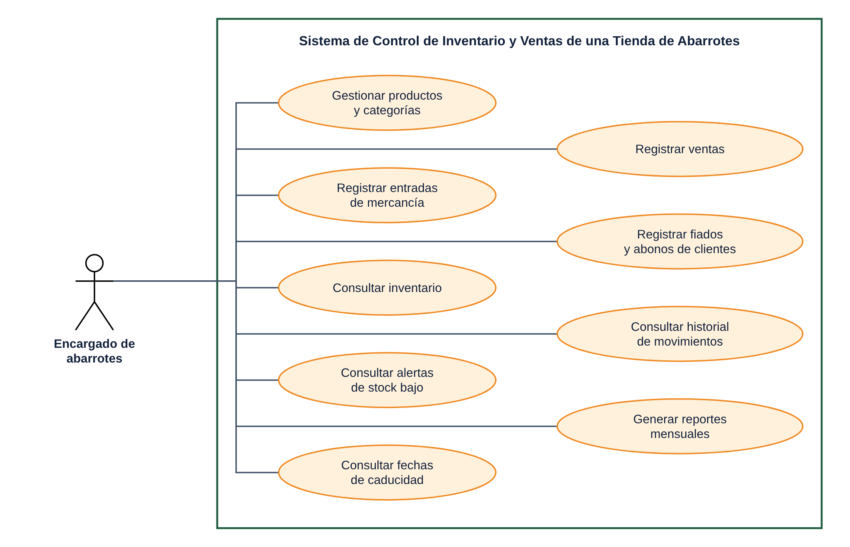
Diagrama UML de casos de uso (draw.io)
Tienda de abarrotes · Actividad 1.2 · Reporte de práctica
14

Slide 15
Procedimiento para elaborar el diagrama UML
Revisar requerimientos
Delimitar el sistema
1
4
Se utilizaron los RF01–RF10 como fuente de funciones.
Se dibujó en draw.io el rectángulo del sistema y se agruparon dentro los casos de uso.
Identificar actor
Establecer asociaciones
2
5
Se tomó como actor al encargado de la tienda de abarrotes.
Se conectó al actor con las funciones que puede iniciar.
Definir casos de uso
Verificar consistencia
3
6
Se expresaron funciones con verbos: registrar ventas, consultar inventario, etc.
Se comprobó que el diagrama correspondiera al alcance y requerimientos.
Tienda de abarrotes · Actividad 1.2 · Reporte de práctica
15

Slide 16

Cómo interpretar el diagrama UML
Actor y asociación
Límite del sistema
Reglas de venta
El actor Encargado de abarrotes queda fuera del sistema. Las líneas muestran las funciones con las que interactúa.
El rectángulo agrupa las funciones que forman parte del software.
Antes de confirmar una venta deben validarse existencias y caducidad. Al confirmar, se actualiza el inventario y se guarda el movimiento. Si es un fiado, se suma al saldo del cliente.
Tienda de abarrotes · Actividad 1.2 · Reporte de práctica
16

Slide 17

Relación con la gestión de calidad
Plan de calidad
Estándares y métricas
Control de cambios
Definir objetivos, responsables, estándares, revisiones, pruebas y acciones correctivas.
Tomar ISO/IEC 25000 como referencia y medir exactitud de inventario, defectos, integridad y rendimiento.
Registrar solicitudes, analizar impacto en alcance, tiempo y costo, aprobar cambios y verificar resultados.
Tienda de abarrotes · Actividad 1.2 · Reporte de práctica
17

Slide 18
Resultados de la práctica
Se documentó una problemática relacionada con productos, existencias, caducidades, ventas y fiados.
Se establecieron la pregunta del proyecto, justificación y objetivos.
Se definieron alcance inicial y limitaciones.
Se organizaron requerimientos funcionales y no funcionales.
Se propusieron módulos, base de datos, tecnologías y metodología incremental.
Se estableció un cronograma preliminar de ocho semanas.
Se representaron las funciones principales mediante un diagrama UML de casos de uso elaborado en draw.io.
Tienda de abarrotes · Actividad 1.2 · Reporte de práctica
18

Slide 19

Conclusión
Durante la práctica se describió la problemática de la tienda de abarrotes, se justificó la solución, se definieron objetivos y alcance, y se organizaron los requerimientos que orientarán el desarrollo. También se explicó cómo esos requerimientos se transformaron en casos de uso UML, dibujados en draw.io, para visualizar la interacción del encargado con el sistema.
La planificación, el cronograma, la selección de tecnologías y los criterios de aceptación ofrecen una guía para las siguientes etapas. El diagrama UML facilita comprender y comunicar las funciones antes de programarlas.
Diagrama en draw.io
Archivo: Diagrama_UML_Abarrotes.drawio

